Slide 1
CH_01, 3. lekcija
akuzativ
boje
odjeća

Slide 2
AKUZATIV
odgovara na pitanja KOGA? ŠTO? (koho? co?)
bez prijedloga (bez předložky)
Mi pjevamo pjesmu.
Vidimo tramvaj, vlak i auto.
Ante svira gitaru, violinu i bas.
Majka nosi ružičastu maramu.
s prijedlogom
Idemo na more. (kamo?)
Odlazi studirati u Zagreb. (kamo?)
Ovo je poklon za oca.
Brod plovi na otok Vis.
.

Slide 3
KONCOVKY AKUZATIVU JEDNOTNÉHO ČÍSLA
NEJČASTĚJŠÍ SKLOŇOVÁNÍ
mužský životný | mužský neživotný | ženský | střední
-a | = Nom (1.pád) | -u | =Nom (1. pád)
muškarca | brod | majku | more
psa | auto | ženu | sunce
bika | tramvaj | kćerku | otočje
lopova | stol | Silviju | računalo
snjeguljića | grad | Hrvatsku | dijete
gospodina | otok | Rusiju | polje
Ivana | kompjutor | tortu | znanje
zmaja | nogomet | maramu | podne
kralja | televizor | majicu | jutro
oca | mobitel | haljinu | dizalo
suca | džemper | mačku | zrcalo

Slide 4
Skloňování pomnožných jmen
AKUZATIV = NOMINATIV
pomnožná jména v chorvatštině
ženský rod:
gaće, gaćice, hlače, novine, nožice, vijesti itd.
střední rod:
leđa, pluća, usta, vrata itd.
Jana kupuje gaćice. (akuzativ)
Gaćice su u dućanu sa ženskom odjećjom. (nominativ)
Pušenje ozbiljno ugrožava pluća. (akuzativ)
Pluća kao jelo ne podnosim. (nominativ)

Slide 5
Sada već znate tri padeža jednine
NOMINATIV
GENITIV
AKUZATIV
prema rodu | MUŠKI | ŽENSKI | SREDNJI
NOMINATIV | -(konzonant) | -A | -O -E
GENITIV | -A | -E | -A
AKUZATIV | -A (živ.) NOM (než.) | -U | NOMINATIV

Slide 6
NOMINATIV / GENITIV / AKUZATIV
DEKLINACIJSKE SKUPINE
prema deklinacijskoj skupini | GLAVNA SKUPINA MUŠKOG RODA (mužské zakončené konsonantem) | A-SKUPINA (koncovka –A, převážně ženský rod) | I-SKUPINA (ženské zakončené na konsonant) | SREDNJI ROD
NOMINATIV | -konsonant | -A | -konsonant | -O -E
GENITIV | -A | -E | -I | -A
AKUZATIV | -A (živ.) NOMINATIV (než.) | -U | NOMINATIV | NOMINATIV

Slide 7
GLAVNA SKUPINA MUŠKOG RODA
Otac je na službenom putu. Tijekom puta kupuje poklon za sina.
A-SKUPINA
Majka ide u kuhinju izvaditi tortu iz pećnice.
I-SKUPINA
Puževi nemaju ni jedinu kost. Sirotinja je dijete bez obitelji.
Želimo vam laku noć.
SKUPINA SREDNJEG RODA
More je plavo i duboko. Nijemac ide na more, a ja odlazim s mora.

Slide 8
Vježbamo nominativ, genitiv, akuzativ...
Brodovi plove u (luka).
Ostavljam (stol) bez (stolac).
Ovo je poklon za (majka).
Avion leti u (Zagreb).
Andreas je (student) iz (Beč).
Bez (majka) se teško živi.
(Život) u gradu je bolji od (život – gen.) na selu.
Prvi put idem na odmor bez (obitelj).
Umjesto (kiša – gen.) je sijalo (sunce).
Knjižara se nalazi preko (put).

Slide 9

Boje
ružičasta
crna
žuta
smeđa
zelena
bijela
narančasta
plava
crvena
ljubičasta

Slide 10
Tvary přídavných jmen mužského rodu mohou být dvojí.
Kratší tvar, tzv. jmenný: crn, zelen, žut, velik, dobar, malen
Delší, určitý tvar: crni, zeleni, žuti, veliki, dobri, mali
Kratší tvary jsou běžné tam, kde je přídavné jméno součástí přísudku jmenného.
Dobar dan. Moj otac je star. Brod je velik. Travnjak je zelen. Auto je žut. Taj džemper je malen.
Delší tvary se používají např. pokud jsou doplněny (ukazovacím) zájmenem, čímž je určen jejich kontext; také při vyjádření časových a prostorových vlastností či v názvech a jménech.
Gdje je moj mali džemper? Taj veliki brod se zove Titanik. Veliki prasak je početak svega. Otac čita Večernji list.
Ženský a střední rod mají koncovky shodné v obou případech.
Ženský –a:
malena, crna, žuta, zelena, velika, dobra
Střední - o:
maleno, crno, žuto, zeleno, veliko, dobro

Slide 11
Koje je boje...?
mačka = Mačka je crna, a može biti bijela ili smeđa. Ima bijelu ili crnu boju.
oblak = Oblak je bijel, a može biti crn.
more = More je plavo.
naranča, ruža, glina, banana, more, sunce, nebo, trava, crnac, snijeg, krv, oči, ibuprofen, ploča, traperice, jabuka, meso, pivo, vino*, mlijeko, zid, kosa, antuka, voda, sir, maslac, mast, ulje, maslina, drvo, list, prsten, prozor, oblak, mrak, magarac, pas
Kojih je boja zastava vaše zemlje?

Slide 12
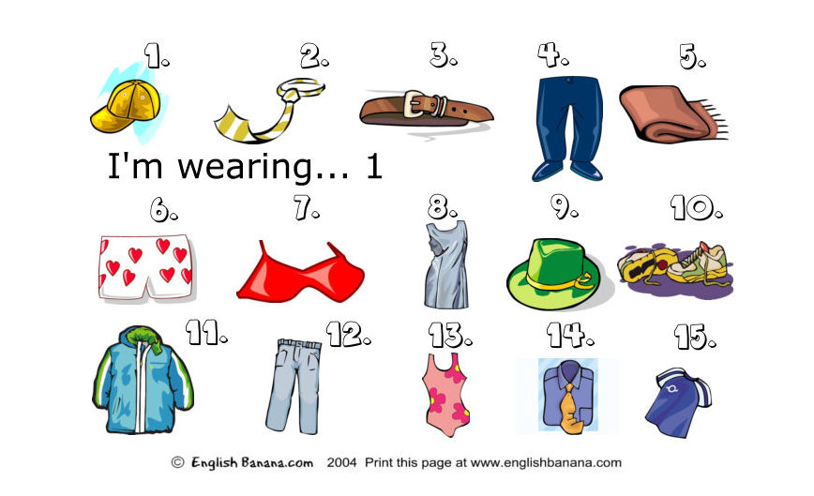
Odjeća
trenirka
šal
kapa
kravata
pojas, remen
grudnjak
spavaćica
šešir
bokserice
tenisice
jakna
hlače
majica
kupaći kostim
košulja

Slide 13
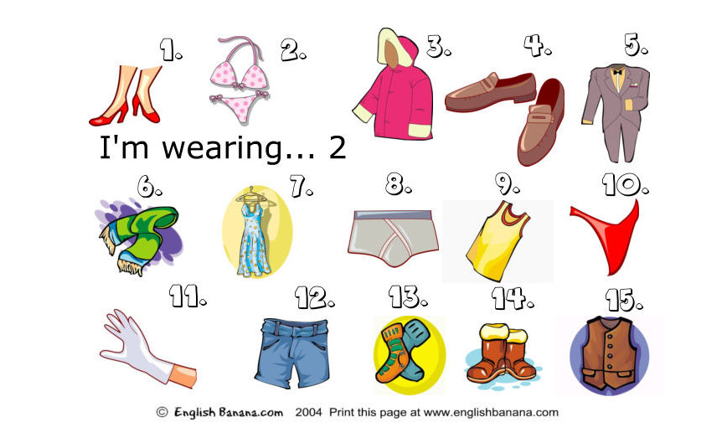
jakna
odijelo
cipele
štikle
bikini
šal
haljina
gaćice
potkošulja
gaćice
rukavica
kratke hlače
čarape
prsluk
čizme

Slide 14
džemper, vesta, kaput, sandale, suknja, traperice, džins, mantil, sako, minić, marama, maramica, novčanik, džep, zip, naočale, sunčane naočale, prsten, narukvica, naušnica, ogrlica, lančić, kopča, dugme, okovratnik, kragna, rukav, nogavica, vezica, leptirka, broš
kakva još može biti odjeća?
prugasta, točkasta, kockasta, šarena, prljava, čista, velika, malena, dugačka, kratka, tamna, svjetla, svečana, sportska, kućna

Slide 15
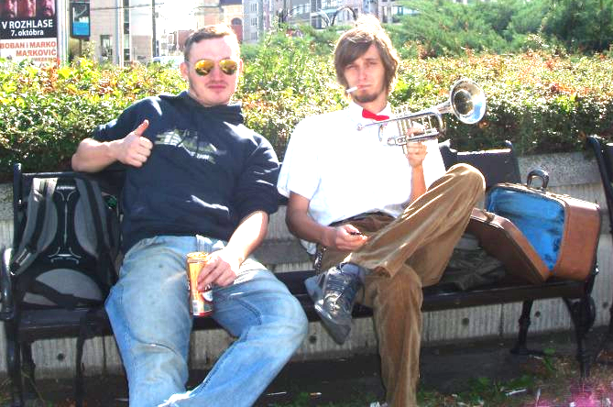
Pavel i Marek sjede na klupi u Bratislavi.
Pavel ima sunčane naočale,...
Marek ima bijelu košulju,...
crvenu leptiricu,...
tamnoplavu majicu,...
i kofer.
i ruksak.
smeđe hlače,...
tamne tenisice,...
plave traperice,...
Pavel pije pivo, a Marek puši cigaretu i svira trubu.
Obojica su pijana.

Slide 16
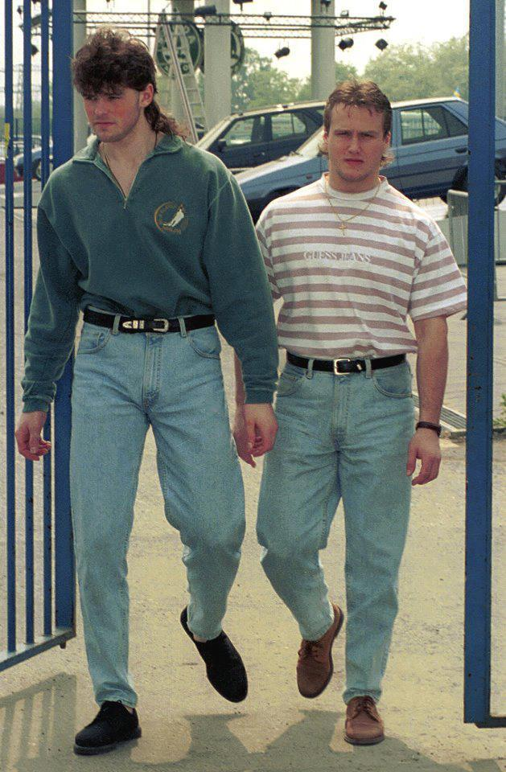

Slide 17
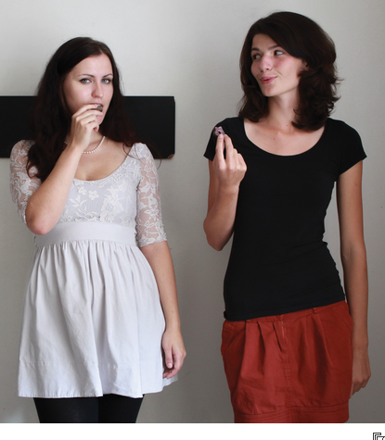

Slide 18
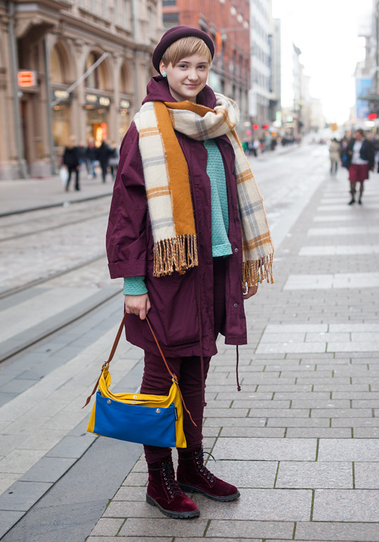

Slide 19
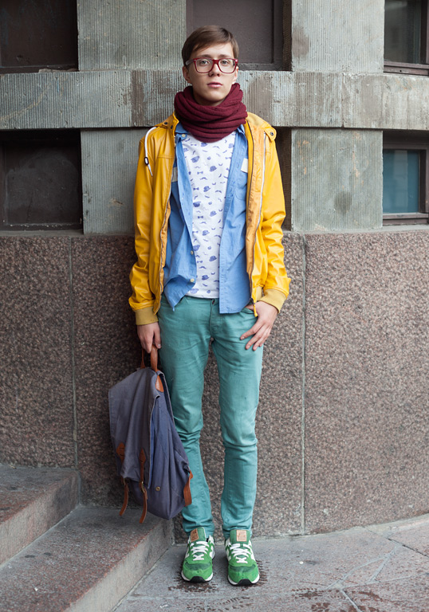

Slide 20
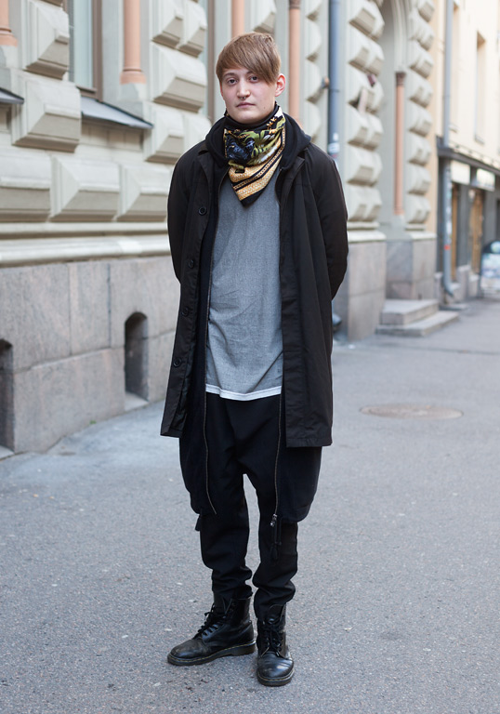

Slide 21
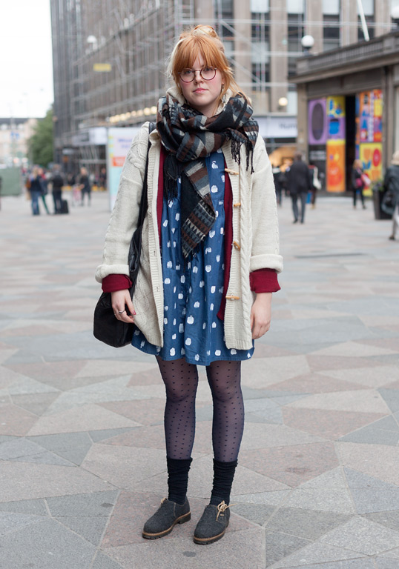

Slide 22
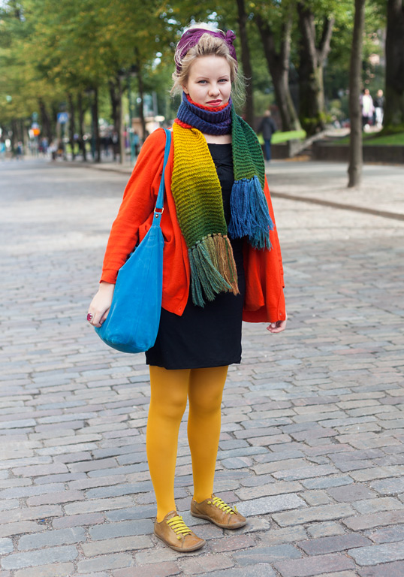

Slide 23
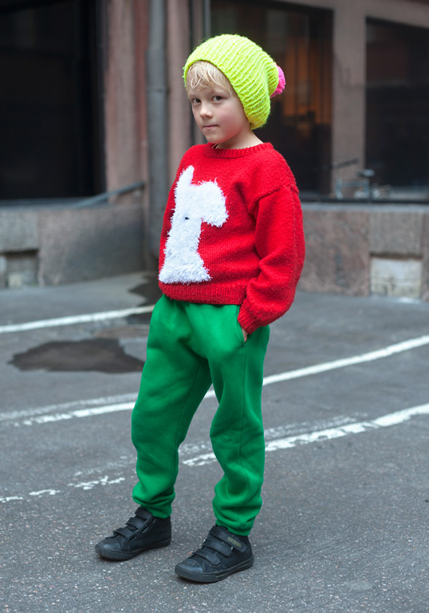

Slide 24
opišite što imate na sebi...
Imam....
Nosim....
kraj...

